Slide 1
Szkolenie w zakresie rozwoju zawodowego dla nauczycieli pracujących z dorosłymi
Moduł 3: Wprowadzenie do strategii zaangażowania w środowisku cyfrowym
Zasoby do samodzielnej nauki

Slide 2
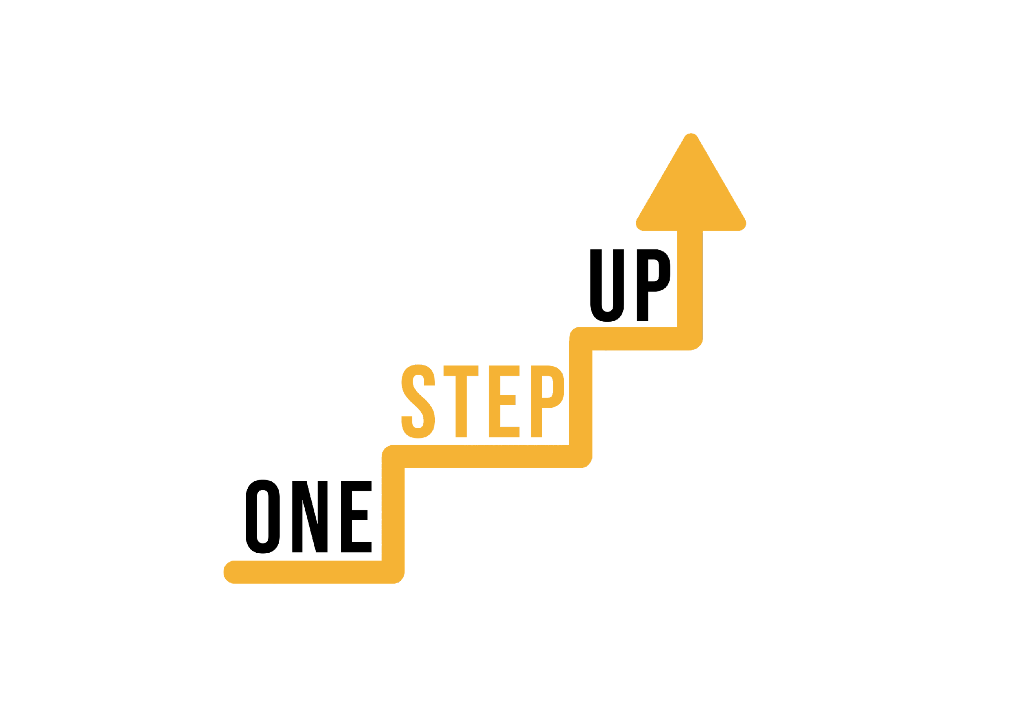
MODUŁ 3
Moduł ten obejmuje 14 godzin materiałów edukacyjnych.
6 godzin nauki F2F
8 godzin samodzielnej nauki
Ta prezentacja obejmuje 6 godzin nauki F2F.
Towarzyszy mu plan lekcji dla moderatora.
Przejdź przez prezentację z zasobami do samodzielnej nauki we własnym tempie!
Notes:
1 godzina akademicka = 45 minut

Slide 3
Wprowadzenie
Ta prezentacja zawiera materiały do samodzielnej nauki i ćwiczenie do samodzielnej refleksji.
Zachęcamy do wybrania zasobów, które najlepiej odpowiadają Twoim zainteresowaniom i celom edukacyjnym.
Zasoby te można eksplorować niezależnie, bez określonej kolejności lub wymogu przejścia przez wszystkie z nich.

Slide 4
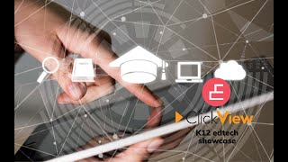
Wprowadzenie do strategii zaangażowania w środowisku cyfrowym (I)
Zasób 1: Prezentacja wideo (1 godz. 14 min)
Obejrzyj prezentację wideo na temat tworzenia kultury zaangażowania w klasie dla dorosłych;
Uzyskaj wgląd w znaczenie zaangażowania i jego wpływ na efekty uczenia się.
Link: https://www.youtube.com/watch?v=25H09leLyf4
Korzystaj z automatycznych tłumaczeń Youtube.

Slide 5
Wprowadzenie do strategii zaangażowania w środowisku cyfrowym (II)
Ćwiczenie autorefleksji (15 minut)
Zanotuj kluczowe pojęcia z prezentacji.
Zastanów się nad własnymi doświadczeniami w nauczaniu i nad tym, jak strategie zaangażowania wpłynęły na uczniów.

Slide 6
2. Praca w nietradycyjnych środowiskach (I)
Zasób 2: Czytanie artykułów (1 godzina)
Przeczytaj artykuł o wyzwaniach i korzyściach związanych z pracą w nietradycyjnych środowiskach nauczania.
Zrozumienie, w jaki sposób środowiska cyfrowe zmieniły edukację.
Link: https://onlinelibrary.wiley.com/doi/epdf/10.1111/ijtd.12171
Tłumaczenie artykułu można znaleźć na stronie deeple.com
STRESZCZENIE artykułu
"Związek między kompetencjami medialno-dydaktycznymi trenerów a poczuciem własnej skuteczności medialno-dydaktycznej, postawami i wykorzystaniem mediów cyfrowych w szkoleniach"
Caroline Bonnes, Carmen Leiser, Bernhard Schmidt-Hertha, Karin Julia Rott i Sabine Hochholdinger
Trwająca cyfryzacja w sektorze szkoleniowym stawia nowe wymagania w zakresie kompetencji medialno-dydaktycznych trenerów. Przeprowadziliśmy ankietę internetową wśród 279 trenerów w Niemczech, aby zbadać relacje między kompetencjami medialno-dydaktycznymi, poczuciem własnej skuteczności medialno-dydaktycznej, postawami wobec korzystania z mediów cyfrowych i faktycznym wykorzystaniem mediów cyfrowych w szkoleniach. Ponadto porównaliśmy trenerów, którzy uczestniczyli w kursie na temat mediów cyfrowych z trenerami, którzy nie uczestniczyli w takim kursie. Analiza teoretycznie oczekiwanych korelacji między zmiennymi spowodowała, że nie wszystkie hipotezy zostały zaakceptowane. Analiza różnic grupowych wykazała, że trenerzy, którzy uczestniczyli w kursie na temat mediów cyfrowych, mieli wyższe wyniki w zakresie kompetencji medialno-dydaktycznych i własnej skuteczności medialno-dydaktycznej oraz częściej korzystali z mediów cyfrowych podczas szkoleń. Nie było znaczącej różnicy w negatywnych postawach. Omówiono implikacje dla promowania kompetencji medialno-dydaktycznych trenerów.

Slide 7
2. Praca w nietradycyjnych środowiskach (II)
Ćwiczenie autorefleksji (30 minut)
Zastanów się, w jaki sposób spostrzeżenia z artykułu odnoszą się do Twojego kontekstu nauczania.
Zidentyfikować potencjalne możliwości i wyzwania związane z angażowaniem uczniów w nietradycyjnych środowiskach.

Slide 8
3. Strategie angażowania trudnych do dotarcia dorosłych uczniów za pośrednictwem platform mediów społecznościowych (I)
"Przyjęcie mediów społecznościowych przez dorosłych uczniów jako platformy e-learningowej"
Moodley, P
ABSTRAKT: Ostatnie osiągnięcia technologiczne zwiększyły platformy i możliwości uczenia się na uczelniach wyższych. Podczas gdy przyjęcie narzędzi Web 2.0 przez studentów nadal jest przedmiotem zainteresowania w dyskursie e-learningowym, należy zwrócić uwagę na dorosłych uczniów, którzy są zmuszeni do dostosowania się do fali innowacyjnych technologicznie praktyk edukacyjnych. Niniejszy artykuł bada doświadczenia dorosłych uczniów w korzystaniu z mediów społecznościowych, które są wykorzystywane jako platforma e-learningowa dla kursu metodologii badań (RMBA 201). Na czas trwania kursu utworzono i monitorowano stronę na Facebooku, która była regularnie aktualizowana o slajdy z kursu (w formie filmów) i powiadomienia. Przy doborze próby zastosowano technikę nieproporcjonalnego doboru próby. Do udziału w badaniu kwalifikowali się wyłącznie dorośli słuchacze, którzy korzystali z określonych mediów społecznościowych zaprojektowanych na potrzeby kursu. Oznaczało to, że do wygenerowania pożądanej próby zastosowano celowy dobór próby. Pięćdziesięciu siedmiu dorosłych słuchaczy wypełniło zamknięty kwestionariusz. Badanie wykazało, że chociaż dorośli uczniowie powoli pojmowali koncepcję mediów społecznościowych jako platformy e-learningowej, ich zainteresowanie rosło wykładniczo z tygodnia na tydzień. Co więcej, w okresach testowych zaobserwowano ogromną aktywność dorosłych uczniów w mediach społecznościowych, co wskazywało na przydatność mediów społecznościowych jako platformy e-learningowej.
Zasób 3: Nagranie webinaru (1 godzina)
Przeczytaj artykuł o tym, jak dorośli uczniowie dostosowują się do mediów społecznościowych jako platformy e-learningowej: https://www.researchgate.net/publication/335364325_THE_ADOPTION_OF_SOCIAL_MEDIA_BY_ADULT_LEARNERS_AS_AN_E-LEARNING_PLATFORM
Tłumaczenie artykułu można znaleźć na stronie deeple.com
Poznaj praktyczne wskazówki i studia przypadków od nauczycieli, którzy z powodzeniem wykorzystali media społecznościowe do zaangażowania - https://epale.ec.europa.eu/en/blog/social-media-adult-learning-benefits-and-uses (skorzystaj z możliwości tłumaczenia na stronie).

Slide 9
3. Strategie angażowania trudnych do dotarcia dorosłych uczniów za pośrednictwem platform mediów społecznościowych (II)
Ćwiczenie autorefleksji (30 minut)
Zanotuj kluczowe wnioski z artykułu i bloga.
Przeprowadź burzę mózgów na temat sposobów dostosowania strategii mediów społecznościowych w celu nawiązania kontaktu z własnymi uczniami.

Slide 10
4. Zmieniająca się rola edukatorów w środowisku cyfrowym (I)
Zasób 4: Forum dyskusyjne online (1 godzina)
Weź udział w internetowym forum dyskusyjnym, na którym nauczyciele dzielą się swoimi doświadczeniami i spostrzeżeniami na temat zmieniającej się roli nauczycieli w środowiskach cyfrowych.
Angażuj się w rozmowy i ucz się z perspektywy innych.
Link: https://transformingeducationsummit.sdg4education2030.org/AT4DiscussionForum

Slide 11
4. Zmieniająca się rola edukatorów w środowisku cyfrowym (II)
Ćwiczenie autorefleksji (30 minut)
Podsumuj kluczowe punkty dyskusji na forum.
Zastanów się, w jaki sposób możesz uwzględnić zmieniającą się rolę nauczycieli w swoich własnych praktykach nauczania.

Slide 12
5. Strategie cyfrowej interakcji i budowania społeczności (I)
Zasób 5: artykuły i blogi (1 godzina)
Przeczytaj artykuł, w którym omówiono strategie wspierania cyfrowej interakcji i budowania poczucia wspólnoty w środowiskach nauczania online.
https://files.eric.ed.gov/fulltext/EJ1210946.pdf
Tłumaczenie artykułu można znaleźć na stronie deeple.com
"Nauczanie do łączenia: Strategie budowania społeczności w wirtualnej klasie" Sharla Berry, Kalifornijski Uniwersytet Luterański
ABSTRACT: Poczucie wspólnoty ma kluczowe znaczenie dla zaangażowania i satysfakcji studentów. Jednak wielu studentów ma trudności z rozwijaniem więzi w programach online. Opierając się na wywiadach z 13 instruktorami, niniejszy artykuł bada strategie, których używają, aby pomóc uczniom rozwinąć poczucie wspólnoty w synchronicznych wirtualnych klasach. Zidentyfikowano cztery strategie budowania społeczności online: częste docieranie do studentów, ograniczanie czasu spędzanego na wykładach, wykorzystywanie wideo i czatu jako sposobów angażowania studentów oraz pozwalanie, aby czas zajęć był wykorzystywany na aktualizacje osobiste i zawodowe.

Slide 13
5. Strategie cyfrowej interakcji i budowania społeczności (II)
Poznaj techniki takie jak:
Zdobądź kilka praktycznych wskazówek i pomysłów:
https://kpcrossacademy.org/building-community-in-online-courses/ ;
https://ecampusontario.pressbooks.pub/aguideforbusyeducators/chapter/cultivating-community-building-in-online-learning-environments/
https://www.learnworlds.com/build-online-learning-community/
Fora dyskusyjne
Wirtualne spotkania
Wspólne projekty

Slide 14
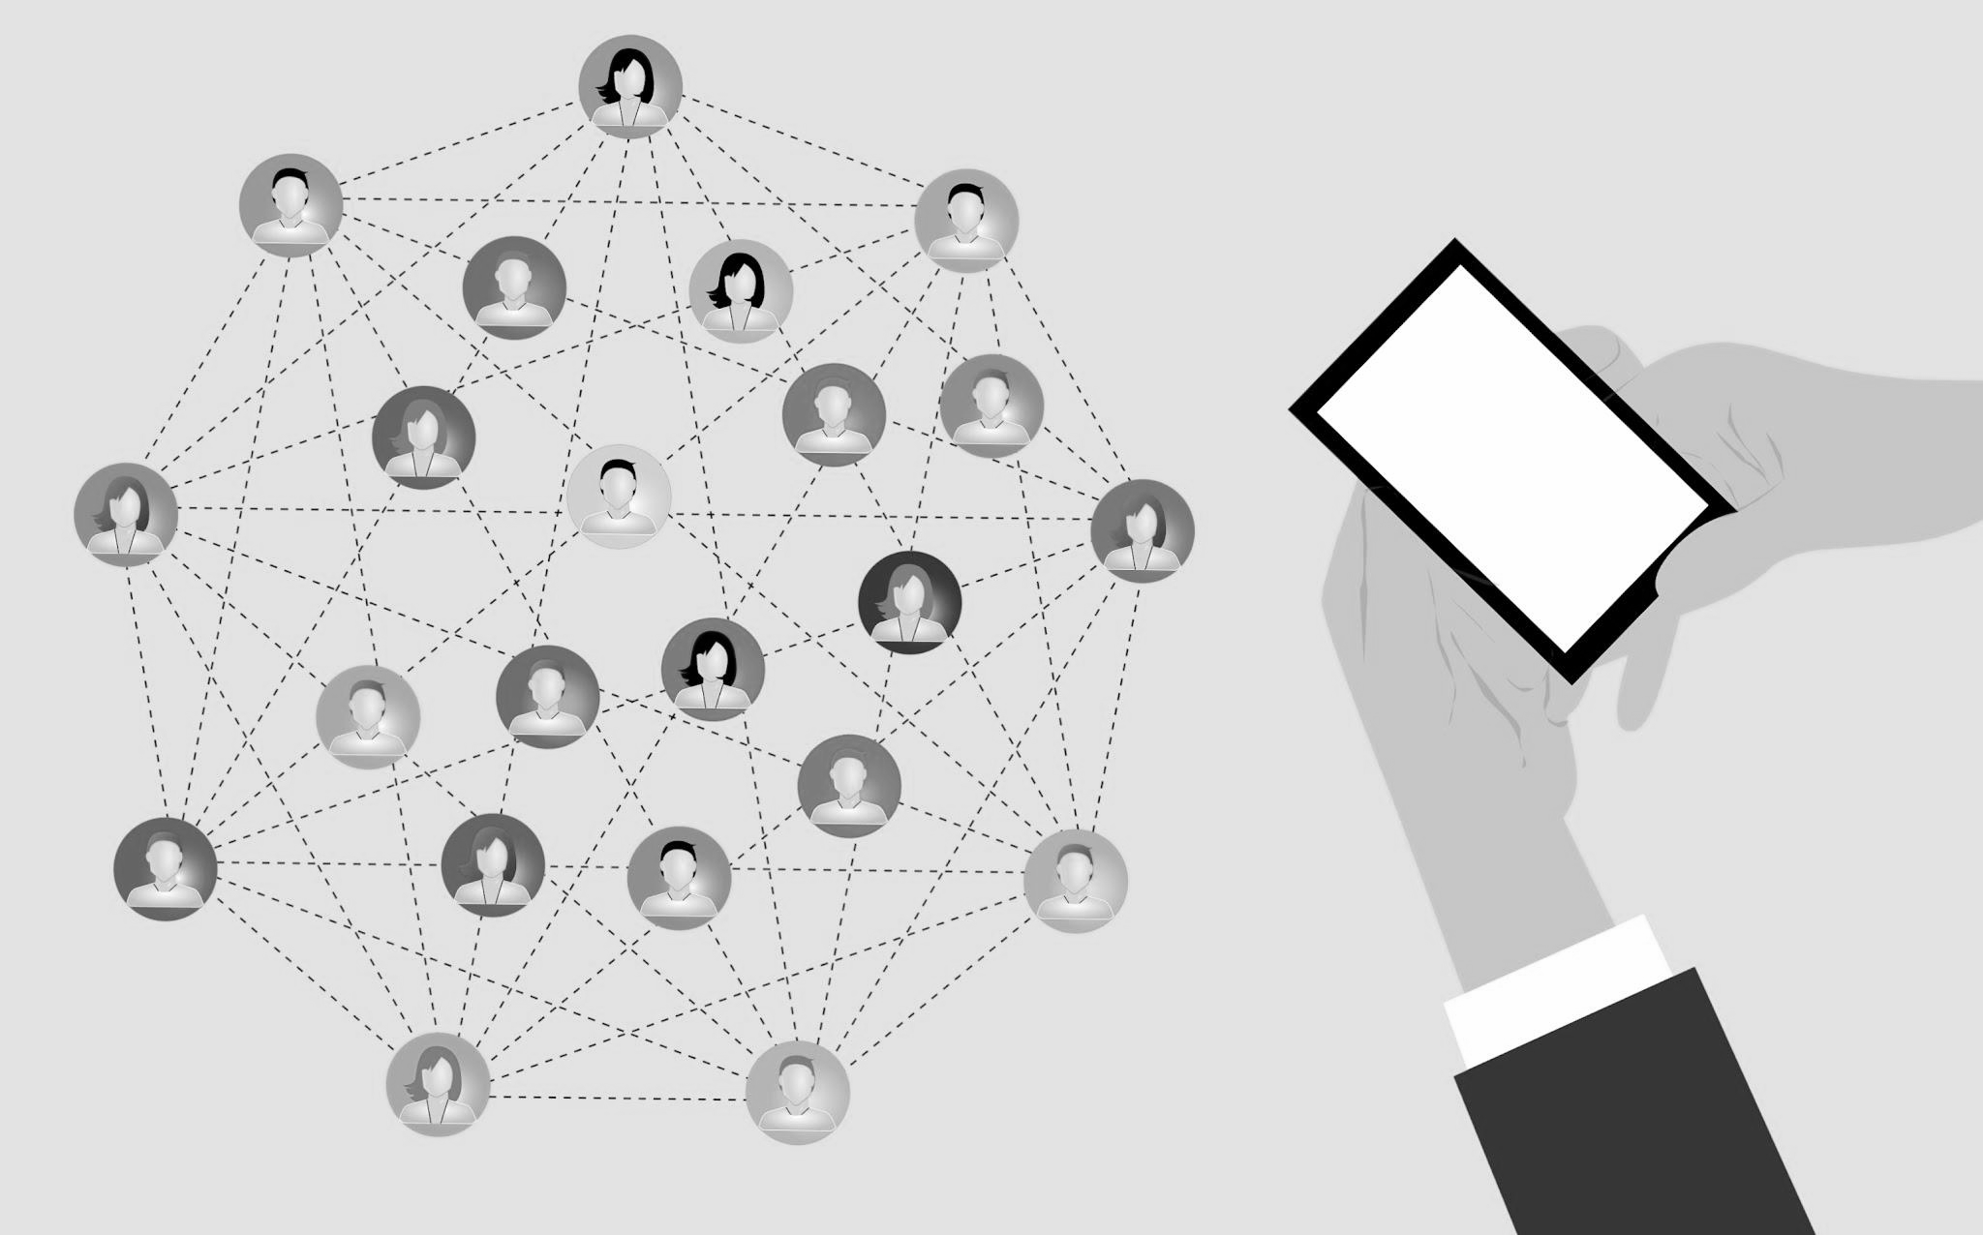
5. Strategie cyfrowej interakcji i Budowanie społeczności (III)
Ćwiczenie autorefleksji (30 minut)
Rób notatki na temat kluczowych strategii wspomnianych w e-booku i na blogu.
Zastanów się, jak możesz zastosować te strategie, aby kultywować zaangażowanie i społeczność w swoim cyfrowym środowisku nauczania.

Slide 15
6. Refleksja końcowa (30 minut)
Refleksja nad całą podróżą edukacyjną:
Jakie były najważniejsze spostrzeżenia z każdej sekcji?
W jaki sposób będziesz stosować strategie zaangażowania, zwłaszcza w nietradycyjnych środowiskach?
Jakie kroki podejmiesz, aby zaangażować trudno dostępnych uczniów za pośrednictwem platform mediów społecznościowych?
Jak ewoluowało Twoje postrzeganie zmieniającej się roli nauczycieli?
Jak możesz wykorzystać strategie cyfrowej interakcji i budowania społeczności, których się nauczyłeś, aby stworzyć dynamiczne i integracyjne środowisko nauczania online, które sprzyja aktywnemu zaangażowaniu i znaczącym kontaktom między uczniami?"

Slide 16
Wnioski
Dziękujemy za udział w tych działaniach związanych z samokształceniem.
Jeśli podobał Ci się ten moduł, zalecamy zapoznanie się z innymi zasobami ONE STEP UP.

Slide 17
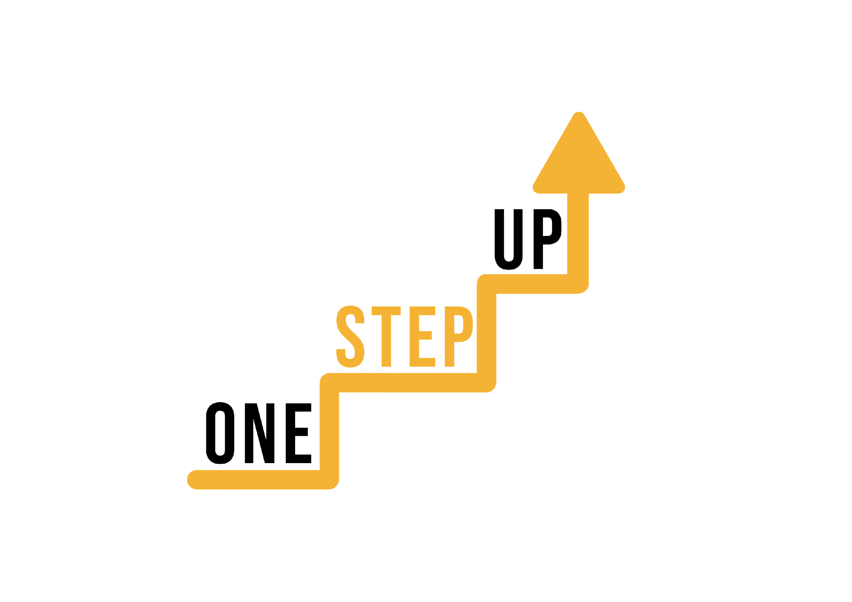
DZIĘKUJĘ!

Slide 18
"Sfinansowane ze środków UE. Wyrażone poglądy i opinie są jedynie opiniami autora lub autorów i niekoniecznie odzwierciedlają poglądy i opinie Unii Europejskiej lub Narodowej Agencji. Unia Europejska ani Narodowa Agencja nie ponoszą za nie odpowiedzialności. Numer projektu: 2022-1-LT01-KA220-ADU-000085898

